Slide 1
前端MVC之架构设计

Slide 2
MVC
MVP
MVVM
MVC模式的优劣
React(非MVC)带来的思考

Slide 3
MVC
MVC是一个架构设计模式，它通过关注点分离鼓励改进应用程序组织,促成了业务数据(Models)从用户界面(Views)中分离出来，还有第三个组成部分(Controllers)负责管理传统意义上的业务逻辑和用户输入。

Slide 4
Models
Models管理一个业务应用的数据。它们既与用户界面无关也与表现层无关，相反的它们代表了一个业务应用所需要的形式唯一的数据。当一个model改变时(比如当它被更新时)，它通常会通知它的观察者(比如我们很快会介绍的views)一个改变已经发生了，以便观察者采取相应的反应。

Slide 5
Views
视图是关于构建和操作DOM元素的, 是模型的可视化表示，提供了一个当前状态的经过过滤的视图。
一个视图通常是模型的观察者，当模型改变的时候，视图得到通知，因此使得视图可以更新自身。

Slide 6
Controllers
Controller的作用是负责响应请求并且调用相应的行为来让模型产生变化，并同时更新视图。

Slide 7
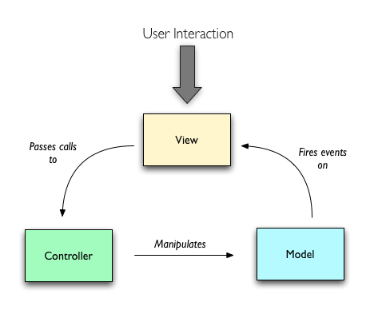
视图位于架构的顶部，其背后是控制器。模型在控制器后面，而因此视图了解得到控制器，而控制器了解得到模型。这里，视图有对模型的直接访问。然而将整个模型完全暴露给视图可能会有安全和性能损失，这取决于应用程序的复杂性。
Notes:
Nielsen et al. adapted a panel of IHC markers to discriminate between subtypes, based on the dominant expression patterns observed in the gene expression array data

Slide 8
但对于Javascript MVC来说，view天然地具备了部分controller的功能，比如说浏览器DOM事件等，这使得控制器和视图的分界线越来越模糊。比如在Backbone中，Backbone.View和Backbone.Router一起承担了controller的责任。这就为MVC中controller的衍变埋下了伏笔。
Notes:
Nielsen et al. adapted a panel of IHC markers to discriminate between subtypes, based on the dominant expression patterns observed in the gene expression array data

Slide 9
MVP
MVP是MVC的一个衍生模式，专注于提升展现逻辑。其中的P代表展示器,是一个包含视图的用户界面逻辑的组件。控制器的角色被展示器所取代，展示器和视图处于同样的地位，视图和模型的事件都被它侦听着并且接受它的调解。
Notes:
Nielsen et al. adapted a panel of IHC markers to discriminate between subtypes, based on the dominant expression patterns observed in the gene expression array data

Slide 10
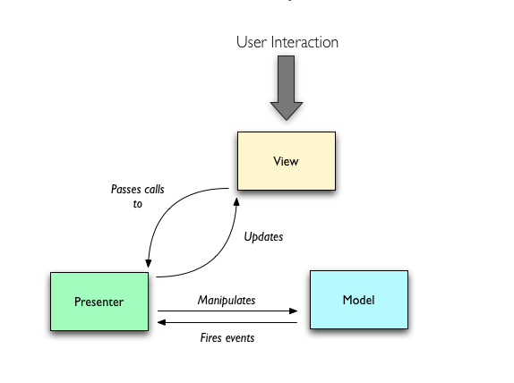

Slide 11
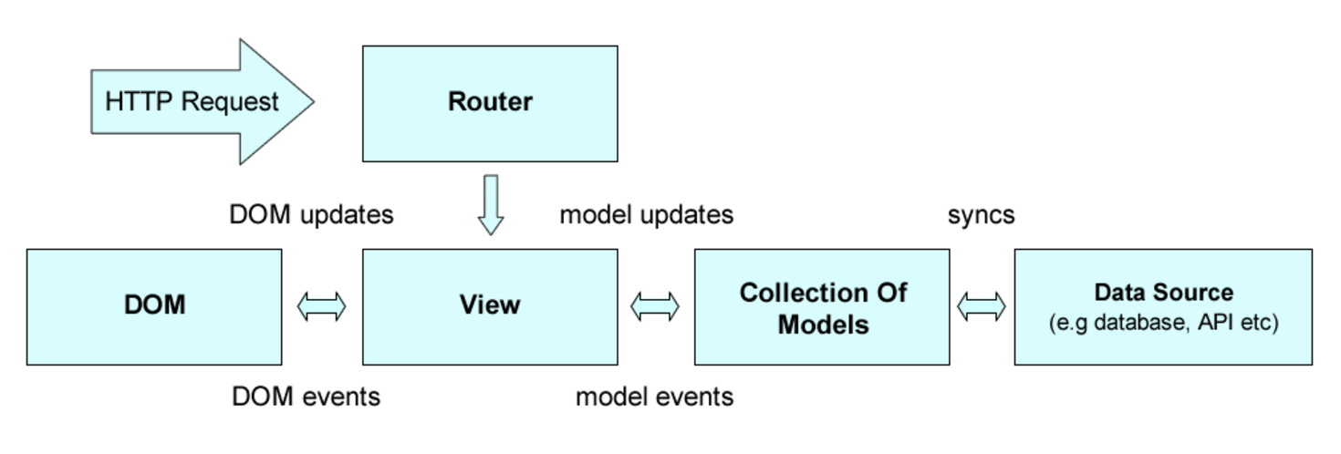
一个通过Backbone实现的MVC的请求处理流程图

Slide 12
MVVM
MVVM模式其实是利用框架内置的双向绑定技术对MVP（Model-View-Presenter）模式的变型，引入了专门的ViewModel（视图模型）来实现View和Model的粘合，让View和Model进一步分离和解耦。
以angular为例，其MVVM模式主要分为四部分：
View：专注于界面的显示和渲染，在angular中则是包含一堆

Slide 13
声明式Directive的视图模板。
ViewModel：是View和Model的粘合体，负责View和Model的交互和协作，它负责给View提供显示的数据，以及提供了View中相关事件操作Model的途径；在angular中$scope对象充当了这个ViewModel的角色；
Model：是与应用程序的业务逻辑相关的数据的封装载体，它是业务领域的对象，Model并不关心会被如何显示或操作，所以模型也不会包含任何界面显示相关的逻辑。在web页中，大部分Model都是来自Ajax的服务端返回数据或者是

Slide 14
全局的配置对象；而angular中的service则是封装和处理这些与Model相关的业务逻辑的场所，这类的业务服务是可以被多个Controller或者其他service复用的领域服务。
Controller：这并不是MVVM模式的核心元素，但它负责ViewModel对象的初始化，它将组合一个或者多个service来获取业务领域Model放在ViewModel对象上，使得应用界面在启动加载的时候达到一种可用的状态。

Slide 15
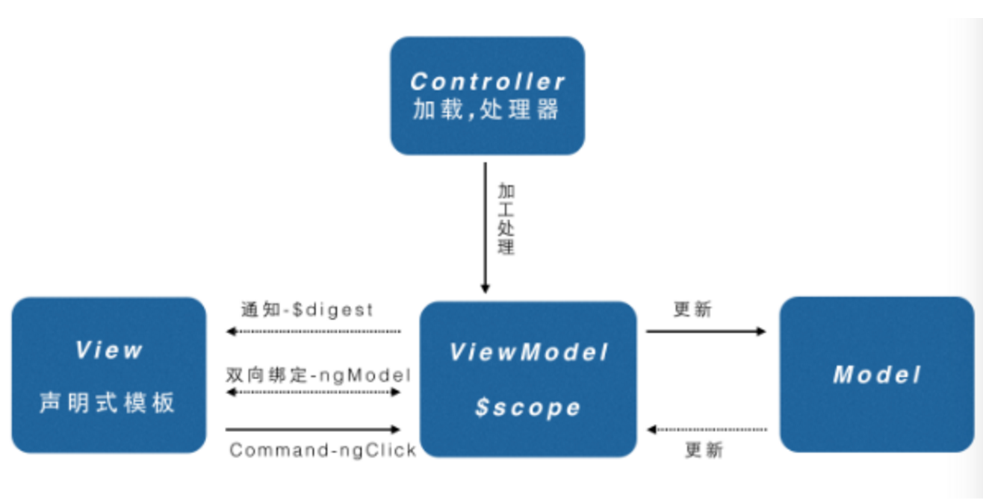
angular中关于MVVM模式的运用：

Slide 16
MVC模式的优劣
MVC的优点：
低耦合性
视图层和业务层分离，这样就允许更改视图层代码而不用重新编译模型和控制器代码。同样，一个应用的业务流程或者业务规则的改变只需要改动MVC的模型层即可，因为模型与控制器和视图相分离，所以很容易改变应用程序的数据层和业务规则。
高重用性和可维护性

Slide 17
MVC模式允许你使用不同的样式去构建视图来访问同一个服务器端的代码，而控制层和模型层无需做任何改变。
分离视图层和业务层也使得WEB应用更便于维护和修改。
极大的简化了单元测试的难度
MVC的缺点：
增加了系统结构和实现的复杂性
视图对模型数据的低效率访问

Slide 18
React(非MVC)带来的思考
React是一个由Facebook和Instagramin领导的新开源项目，用于构建用户界面，为JavaScript应用开发者提供了新的开发方式。引用官方主页上的说法：“对开发者来说，React就是MVC中的V”。大部分其它类似的框架都是直接操作DOM，React并不喜欢这种方式且尽量避免这种方式。它引入了一个叫做虚拟DOM的概念，安插在JavaScript逻辑和实际的DOM之间。这一概念提高了Web性能。在UI渲染过程中，React通过在虚拟DOM中的微操作来实现对实际DOM的局部更新。

Slide 19
React特点：
1.允许将代码封装成组件（component），然后像插入普通 HTML 标签一样，在网页中插入这个组件。React.createClass 方法就用于生成一个组件类。
2.通过props和state传入数据和维护状态。
3.组件并不是真实的 DOM 节点，而是存在于内存之中的一种数据结构，叫做虚拟 DOM （virtual DOM）。只

Slide 20
有当它插入文档以后，才会变成真实的 DOM 。
所有的 DOM 变动，都先在虚拟 DOM 上发生，然后再将实际发生变动的部分，反映在真实 DOM上.

Slide 21
React的优点:
1.速度很快
2.跨浏览器兼容
虚拟DOM帮助我们解决了跨浏览器问题，它为我们提供了标准化的API，甚至在IE8中都是没问题的。
3.模块化
为你程序编写独立的模块化UI组件，这样当某个或某些组件出现问题是，可以方便地进行隔离。每个组件都可以进行独立的开

Slide 22
发和测试，并且它们可以引入其它组件。这等同于提高了代码的可维护性。

